Slide 1
আরম্ভ
তথ্য ও যোগাযোগ
প্রযুক্তি
অষ্টম শ্রেণি
শুভেচ্ছা বিনিময়
পরিচিতি
প্রেষণা দান
পাঠ ঘোষনা
শিখনফল
মূল আলোচনা
একক কাজ
আলোচনা
দলীয় কাজ
মূল্যায়ন
বাড়ীর কাজ
উপদেশ
ধন্যবাদ
শেষ
বন্ধ

Slide 2
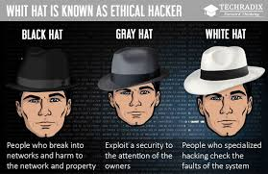
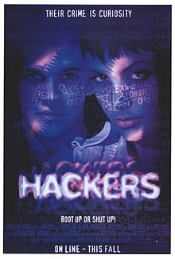
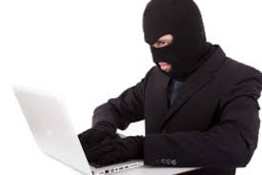
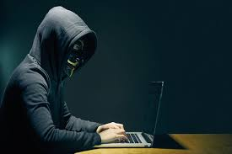
মাল্টিমিডিয়া ক্লাসে সবাইকে স্বাগত

Slide 3
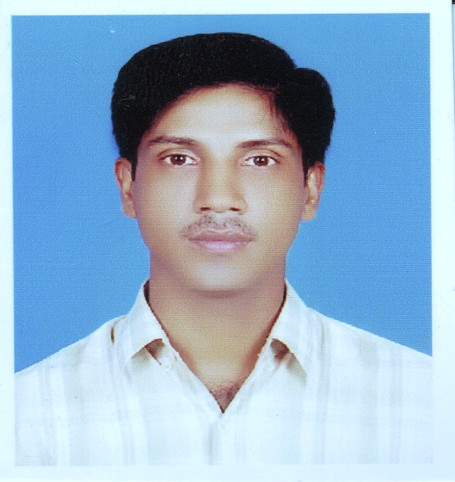
আবদুল মান্নান সহকারী শিক্ষক (আইসিটি) ইউরিয়া সারকারখানা কলেজ ঘোড়াশাল, নরসিংদী। মোবাইল নাম্বারঃ 01718365326 Email:a.mannan.uskc@gmail.com Face book ID: a.mannan42@yahoo.com
শ্রেণিঃ অষ্টম শ্রেণি বিষয়ঃ তথ্য ও যোগাযোগ প্রযুক্তি অধ্যায়ঃ তৃতীয় সময়ঃ 4০ মিনিট তারিখঃ 09-08-2020 খ্রি.
শিক্ষক পরিচিতি
পাঠ পরিচিতি

Slide 4
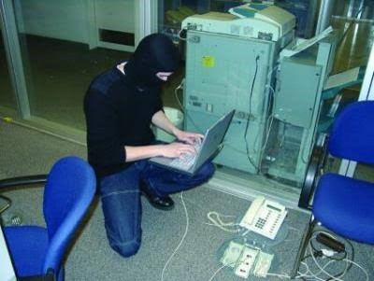

Slide 5
হ্যাকিং ও হ্যাকার
Hakking & Hakker

Slide 6
হ্যাকিং কী তা বলতে পারবে;
হ্যাকারদের কার্যক্রম সম্পর্কে জানতে পারবে;
হ্যাকারদের প্রকারভেদ ব্যাখ্যা করতে পারবে;
হ্যাকারদের হ্যাক করার কৌশল বিশ্লেষণ করতে পারবে।
এই পাঠ শেষে শিক্ষার্থীরা......

Slide 7
আমরা কিছু ছবি দেখি

Slide 8
ইন্টারনেট এক বিশাল জগৎ যেখানে রয়েছে প্রত্যেক মানেুষের নিজের মত প্রকাশের বিশাল স্বাধীনতা। যে কেউ ইচ্ছে করলে সেখানে প্রবেশ করতে পারে। সেটা হতে পারে ভালো কিংবা মন্দের জন্য।
বিনা অনুমতিতে অন্যের ঘরে প্রবেশ করা যেমন অনৈতিক তেমনি অন্যের ওয়েবসাইটে অননুমোদিত প্রবেশ করাও অনৈতিক।

Slide 9
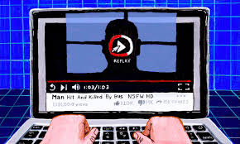
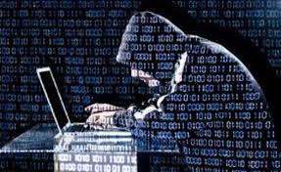
সংশ্লিষ্ট কর্তৃপক্ষের বা ব্যবহারকারীর বিনা অনুমতিতে তার কম্পিউটার সিষ্টেম বা নেটওয়ার্কে প্রবেশ করাকে হ্যাকিং বলে।
হ্যাকার হচ্ছে ঐ সব ব্যাক্তি যারা কোন বৈধ উপায় ছাড়া অর্থাৎ বিনা অনুমতিতে কোন কম্পিউটার বা কম্পিউটার নেটওয়ার্কে প্রবেশ করে।
আর এ প্রক্রিয়াকে বলা হয় হ্যাকিং।

Slide 10
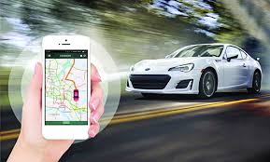
অনেকে সিষ্টেমের ত্রুটি ধরতে হ্যাক করেন আবার অনেকে অসৎ উপায়ে অর্থ উপার্জন করার জন্য হ্যাকিং করে।
শুধুমাত্র কম্পিউটার বা নেটওয়ার্কে প্রবেশই হ্যাকিং নয়। কোন গাড়ি ট্র্যাকিং, বিভিন্ন ইলেকট্রনিক ও ডিজিটাল যন্ত্র বৈধ অনুমতি ছাড়া ব্যবহার করলেও তা হ্যাকিং এর আওতায় পড়ে।

Slide 11
হ্যাকিং কি?
হ্যাকার কাকে বলে?
একক কাজ
হ্যাকিং ও হ্যাকারের মধ্যে পার্থক্য কি?
কারা সিষ্টেমের ত্রুটি বের করে মালিককে জানায়?
ট্র্যাকিং কি?

Slide 12
কাজের ধরন অনুসারে হ্যাকারদেরকে প্রধানত তিন ভাগে ভাগে ভাগ করা যায়-
হ্যাকার
হোয়াইট হ্যাট হ্যাকার
ব্লাক হ্যাট হ্যাকার
গ্রে হ্যাট হ্যাকার

Slide 13
হোয়াইট হ্যাট হ্যাকার (White Hat Hacker):
কেউ যদি কৌতুহলি হয়ে অন্যের ওয়েবসাইটে প্রবেশ করে কিন্তু কোন ক্ষতি না করে বের হয়ে আসে তখন তাকে হোয়াইট হ্যাট হ্যাকার বলে।
এরা কোন সিষ্টেমের উন্নতির জন্য সেটির নিরাপত্তা ছিদ্রসমুহ খুঁজে বের করে এবং ঐ সিকিউরিটি সিষ্টেমের মালিককে সিষ্টেমের সমস্যা সম্পর্কে দ্রুত জানায়। এদেরকে এথিক্যাল হ্যাকারও বলা হয়

Slide 14
ব্লাক হ্যাট হ্যাকার (Black Hat Hacker)
কেউ যদি অন্যের ওয়েবসাইটে ঢুকে কোন কিছু ক্ষতি করে আসে বা কোন কিছু নষ্ট করে আসে তখন তাকে ব্লাক হ্যাট হ্যাকার বলে। ব্লাক হ্যাট হ্যাকাররা হচ্ছে সবচেয়ে বিপদজনক ও ভয়ঙ্কর। এরা কোন একটি সিকিউরিটি সিষ্টেমের ত্রুটিগুলো বের করে দ্রুত ঐ ত্রুটিকে নিজের স্বার্থে কাজে লাগায়। ঐ সিষ্টেম নষ্ট করে, বিভিন্ন ভাইরাস ছড়িয়ে দেয়। ভবিষ্যতে যেন নিজে আবার সিষ্টেমে প্রবেশ করতে পারে সে ব্যবস্থা রাখে। সর্বোপরি ঐ সিষ্টেমের অধীন যে সকল সাব-সিষ্টেম রয়েছে সেগুলোতেও প্রবেশ করতে চেষ্টা করে।

Slide 15
গ্রে হ্যাট হ্যাকার (Gray Hat Haker)
গ্রে হ্যাট হ্যাকাররা হচ্ছে দুমোখো সাপ। এরা যখন কোন একটি সিকিউরিটি সিষ্টেমের ত্রুটিগুলো বের করে তখন সে তার মনমতো কাজ করে। তার মন ঐ সময় যা চায় সে তাই করে। সে ইচ্ছে করলে ঐ সিকিউরিটি সিষ্টেমের মালিককে ত্রুটি জানাতেও পারে অথবা ইনফরমেশনগুলো দেখতে পারে বা নষ্টও করে দিতে পারে। আবার তা নিজের স্বার্থেও ব্যবহার করতে পারে। বেশিরভাগ হ্যাকাররাই এই ক্যাটাগরির মধ্যে পড়ে।

Slide 16
এছাড়াও আরো কিছু হ্যাকারকে সাধারনত দেখা যায় তারা হলোঃ
এলিট
এরা খুব দক্ষ হ্যাকার। এরা সিষ্টেম ক্র্যাশ করে সিষ্টেমের মধ্যে প্রবেশ করতে পারে এবং নিজেদের লুকাতে পারে। এরা সাধারনত বিভিন্ন ধরনের এক্সপ্লয়েন্ট খুজেঁ বের করতে পারে। প্রোগ্রামিং সম্পর্কেও এদের ভাল ধারনা থাকে।
স্ক্রিপ্টকিডিঃ
এরা নিজের স্ক্রিপ্ট বা টুল বানাতে পারে না। বিভিন্ন টুলস বা অন্যের বানানো স্ক্রিপ্ট ব্যবহার করে এরা কার্যসিদ্ধি করে থাকে। এদের প্রোগ্রামিং সম্পর্কে ধারনা বলতে গেলে থাকেই না।
নিউফাইট বা নুবঃ
এরা হ্যাকিং শিক্ষার্থী এবং কেবল মাত্র হ্যাকিং শিখছে। অন্য অর্থে এদের বিগিনার বা নিউবি বলা যায়।

Slide 17
দলীয় কাজ
বিভিন্ন প্রকার হ্যাকারের বৈশিষ্টগুলি উল্লেখ পূর্বকি একটি পোষ্টার উপস্থাপন কর।

Slide 18
মাইকেল ক্যালসি
2000 সালে মাত্র 15 বছর বয়সে ইয়াহু, আমাজান, ডেল, ইবে এবং সিএনএস এর মত বিশাল নেটওয়ার্ক আক্রমন করে এই হ্যাকার আলোচনার শীর্ষে উঠে আসেন। তৎকালীন সময়ে ইয়াহু ছিল শীর্ষ সার্চ ইঞ্জিন। কিন্তু আর আক্রমনের কবলে ইয়াহুর সার্ভার এক ঘন্টার জন্য বন্ধ হয়ে যায়। সারা পৃথিবীর যোগাযোগ প্রায় অচল হয়ে পগে। অন্যান্য হ্যাকারের মতো তিনি ও তাঁর হ্যাকার গ্রুপ ইয়াহুর সার্ভার পুরোপুরি নিয়ন্ত্রনে আনতে সক্ষম হন। তাঁর হামলার পরই মূলত মার্কিন প্রেসিডেন্ট বিল ক্লিনটন কম্পিউটার নেটওয়ার্কের নিরাপত্তা বিষয়ক ট্রস্কফোর্স প্রতিষ্ঠা করেন। 2001 সালে Montreal Youth Court এর নির্দেশে তার আট মাসের জেল হয়। মাইকেল ক্যালসির জম্মস্থান হচ্ছে কুইবেক।

Slide 19
অ্যাড্রিয়ান ল্যামো
৩৩ বছর বয়সি ল্যামোকে ‘দ্য হোমলেস হ্যাকার’ নামেও ডাকা হয়। ২০০৩ সালে গ্রেপ্তার হওয়ার আগ পর্যন্ত তিনি নিউ ইয়র্ক টাইমস, গুগল, ইয়াহু! ও মাইক্রোসফটের কঠোর নিরাপত্তাবেষ্টিত কম্পিউটার সিস্টেমেও অনু্প্রবেশ করেছিলেন। হ্যাকিং ছাড়াও আরও কিছু অপরাধের অভিযোগে বিচারের মুখোমুখি হন তিনি।
অ্যাসট্রা
অ্যাসট্রা নামে পরিচিত এ হ্যাকারের প্রকৃত নাম জানা যায়নি। জানা যায়, তিনি ৫৮ বছর বয়সী একজন অংকবিদ। ২০০৮ সালে তিনি গ্রিসে গ্রেপ্তার হন। বিভিন্ন কম্পিউটার সিস্টেম থেকে তার চুরি করা তথ্যের মূল্য প্রায় ৩৬০ মিলিয়ন ডলার।

Slide 20
জিনসন জেমস অ্যানচেতা
৩০ বছর বয়সি এ হ্যাকারকে ‘রিসাইলিয়েন্ট’ নামেও ডাকা হয়। তিনি প্রথম হ্যাকার যার বিরুদ্ধে হাইজ্যাককৃত একাধিক কম্পিউটার ব্যবহার করে হ্যাকিংয়ের অভিযোগ আনা হয়, যাকে বটনেট বলে। ২০০৪ সালে তিনি এ কাজে পাঁচ লাখ কম্পিউটার ব্যবহার করেন, যার মধ্যে ছিল মার্কিন সামরিক বাহিনীর হাইজ্যাককৃত কম্পিউটারও। ২০০৫ সালে গ্রেপ্তারের পর তার ৬০ মাসের জেল ও অর্থদণ্ড হয়।
কেভিন পৌলসেন
৪৯ বছর বয়সী এ হ্যাকারের অপর নাম ডার্ক ড্যানটি। কেভিন প্রথম মার্কিন হ্যাকার, যাকে কম্পিউটার ও ইন্টারনেট ব্যবহারের ওপর নিষেধাজ্ঞা দেওয়া হয়েছিল। ৮০ ও ৯০ দশকে তিনি টেলিফোন লাইন হ্যাক করতেন। এরপর আরও কিছু ঘটনার পর এফবিআইয়ের হাতে গ্রেপ্তার হওয়ার পর পাঁচ বছরের জেল খাটতে হয় কেভিনকে। বর্তমানে তিনি একটি সাময়িকীতে লেখালেখি করেন।

Slide 21
অ্যালবার্ট গঞ্জালেজ
৩৩ বছর বয়সী এ হ্যাকারের অপর নাম কুম্বাজনি, সেগভেগ, সুপনাজি ও কিংচিলি। তিনি শ্যাডোক্রু ওয়েবসাইটেরও প্রতিষ্ঠাতা। এ সাইটে বিক্রি করা হতো চুরি করা ব্যাংক অ্রাকাউন্টের তথ্য, ভুয়া পাসপোর্ট, ড্রাইভিং লাইসেন্স, ক্রেডিট ও ডেবিট কার্ড। ২০০৮ সালে তিনি গ্রেপ্তার হন। সাজার মেয়াদ পূর্ণ হওয়ার জন্য ২০২৫ সাল পর্যন্ত তার জেলে থাকার কথা রয়েছে।
ওউয়েন থোর ওয়াকার
২৫ বছর বয়সী এ হ্যাকারের অপর ন্যাক একিল (উপরের ছবি)। ২০০৮ সালে তার বিরুদ্ধে সাইবার অপরাদের ছয়টি অভিযোগ আনা হয়। তিনি আন্তর্জাতিক একটি হ্যাকার সংগঠনের প্রধান, যারা ১.৩ মিলিয়ন কম্পিউটারের হ্যাকিংয়ের সঙ্গে জড়িত। মাত্র ১৭ বছর বয়সে তিনি কম্পিউটার নেটওয়ার্ক থেকে চৌর্যবৃত্তি শুরু করেন।

Slide 22
জনাথন জেমস
জনাথন ২৪ বছর বয়সে আত্মহত্যা করেন। তাকে কমরেড নামেও ডাকা হতো। মাত্র ১৫ বছর বয়সে শুরু করে বেল সাউথ, নাসা ও মার্কিন প্রতিরক্ষা দপ্তরে হ্যাকিং করেন তিনি। তিনি ১.৭ মিলিয়ন ডলার মূল্যের সফটওয়্যার চুরি করেন। তার হ্যাকিংয়ের কারণে নাসার ক্ষতিগ্রস্ত কম্পিউটার তিন সপ্তাহ বন্ধ রাখতে হয়। ধরা পড়ার পর ছয় মাস গৃহবন্দী অবস্থায় কাটাতে হয় জনাথনকে (১৮ বছরের কম বয়স হওয়ায়)। এরপর ক্রেডিট ও ডেবিট কার্ডের তথ্য চুরির অপরাধে তাকে গ্রেপ্তার করা হয় ২০০৭ সালে। ২০০৮ সালে তিনি সেই অপরাধ অস্বীকার করে আত্মহত্যা করেন।
কেভিন মিটনিক
৫১ বছর বয়সী এ হ্যাকারের অপর নাম দ্য কনডর ও দ্য ডার্কসাইড হ্যাকার। কেভিন অবশ্য তার হ্যাকিংকাণ্ডকে ‘সামাজিক ইঞ্জিনিয়ারিং’ বলতেই ভালোবাসেন। ১৫ বছর বয়সেই তিনি এ কাজ শুরু করেন। প্যাসিফিক বেল, নোকিয়া, আইবিএম, মটোরোলাসহ বিশ্বের বহু প্রতিষ্ঠানে হ্যাকিং করে তিনি হাত পাকিয়েছেন। ১৯৯৫ সালে গ্রেপ্তার হওয়ার পর তার এক বছরের জেল হয়। এরপর অনুরূপ অপরাধে তার আবার চার বছরের জেল হয়। বর্তমানে অবশ্য তিনি একটি কম্পিউটার নিরাপত্তা প্রতিষ্ঠানের পরামর্শক হিসেবে কাজ করছেন।

Slide 23
দিন দিন আমরা তথ্যপ্রযুক্তি ও নেটওয়ার্কের উপর নির্ভরশীল হয়ে পড়ছি। আর দিন দিন এই নেটওয়ার্কে হ্যাকারদের আক্রমণ বেড়েই চলেছে।

Slide 24
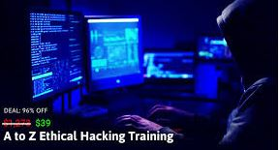
হ্যাকাররা নেটওয়ার্কের মাধ্যমে দূরবর্তী বা রিমোট কম্পিউটারে বিভিন্ন ধরনের প্রোগ্রাম রান করায়। এক্ষেত্রে টেলনেট (Telnet) নামে এক ধরনের টুলস বা সফটওয়্যার ব্যবহার করে ফলে রিমোট কম্পিউটারের ডেটা পড়া যায়। এ থেকেই হ্যাকারা সিষ্টেমের তথ্য জেনে নেয় এবং হ্যাক করে।

Slide 25
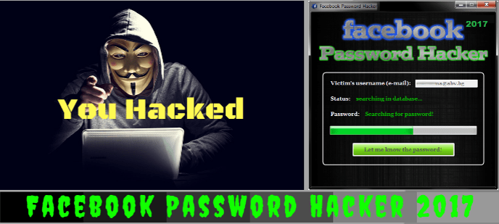
হ্যাকাররা টেলনেট (Telnet) এর মাধ্যমে ই-মেইলের পোর্টে প্রবেশ করে এবং প্রয়োজনীয় ইনফরমেশন জেনে নেয় যার ফলে সহজেই হ্যাকাররা ইউজার আইডি ও পাসওয়অর্ড ভেঙ্গে ফেলতে পারে এবং সিষ্টেমে প্রবেশ করতে পারে।

Slide 26
বাংলাদেশ ব্যাংকের রিজার্ভে হ্যাকারদের আক্রমণ
নিউইয়র্ক ফেডারেল রিজার্ভ ব্যাংক
৮১ মিলিয়ন ডলার যায় ফিলিপাইনের রিজাল ব্যাকে
২০মিলিয়ন ডালার যায় শ্রীলংকায়
৪ই ফেব্রুয়ারী ২০১৬ সালে “বাংলাদেশ ব্যাংক”এর অ্যাকাউন্ট থেকে ১০কোটি ১০ লাখ ডলার বা প্রায় ৮০৮ কোটি টাকা হ্যাকিং এর মাধ্যমে চুরি করা হয় ফেডারেল রিজার্ভ ব্যাংক অব নিউইয়র্ক থেকে।

Slide 27
যেভাবে গেল অর্থ
ফিলিপাইন
শ্রীলংকা
ফেডারেল রিজার্ভ ব্যাংক নিউইয়র্ক
ম্যালওয়্যার
বাংলাদেশ ব্যাংক নেটওয়ার্ক
সুইফট সিস্টেম

Slide 28
1। বাংলাদেশে হ্যাকিংয়ের জন্য কত বছর কারাদন্ডের বিধান রয়েছে?
✗
✗
ক) 2 থেকে ৩ বছর
খ) ৩ থেকে ৪ বছর
✗
গ) ৭ থেকে ১০ বছর
ঘ) ৩ থেকে ৭ বছর
✓
2। কোন কোম্পানীর সিষ্টেম হ্যাক করার কারণ?
i) অসৎ উদ্দেশ্য
ii) সিষ্টেমের উন্নতির জন্য
iii) নিরাপত্তা ছিদ্র খুঁজে বের করার জন্য।
নিচের কোনটি সঠিক?
✗
✗
ক) i, ও ii
খ) i ও iii
✗
গ) ii ও iii,
ঘ) i, ii ও iii
✓

Slide 29
3| কাদের এ্যাথিকেল হ্যাকার বলা হয়?
✗
ক) ব্লাক হ্যাট হ্যাকার
খ) হোয়াইট হ্যাট হ্যাকার
✓
✗
✗
গ) গ্রে হ্যাট হ্যাকার
ঘ) গ্রেন হ্যাট হ্যাকার
4| কম্পিউটার হ্যাকার মাইকেল ক্যালসি কোন দেশের অধিবাসী?
✗
ক) জাপান
খ) কুইবেক
✓
✗
✗
গ) আমেরিকা
ঘ) ভারত

Slide 30
বাড়ীর কাজ
সব হ্যাকিংই অপরাধ নয়? এর স্বপক্ষে তোমার যুক্তি বিশ্লেষণ কর।

Slide 31
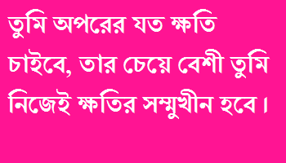

Slide 32
হ্যাকিং সর্ম্পকে জানতে পারলে;
হ্যাকার ও হ্যাকারের প্রকারভেদ সম্পর্কে জানতে পারলে;
পূনরালোচনা
হ্যাকারদের কাজ করার কৌশলী জানতে পারলে;
বিখ্যাত কয়েকজন হ্যাকারের সংক্ষিপ্ত পরিচয় চানতে পারলে।

Slide 33
ধন্যবাদ

